Slide 1

2024년도 포트폴리오
강원대학교 컴퓨터과학전공
김성진

Slide 2
목차
개요
01
주요 프로젝트
02
이외 개발 내역
03
인턴 경험
04

Slide 3

1. 개요
필요한 핵심만 보여드립니다.

Slide 4
제가 할 수 있는 것들은…
개발언어: C#(Unity)
스택: Unity, Unreal Engine(Blueprint 경험)
다뤄본 것들
Microsoft Azure, Ubuntu(Debian), C++, Python 등등

Slide 5
저는 이런 사람입니다
한 번에 두 마리 토끼를 모두 잡으려는 성향
하나에 빠져들면 쉽게 헤어나오지 못하는 완전 집중형
주어진 일이 어렵더라도 절대 안 놓는 끈질긴 성격

Slide 6
가고자 하는 방향은…
클라이언트 콘텐츠 게임 프로그래머가 되어 고객들에게 안정적인 게임 플레이를 선보이고 싶습니다.
앞서 언급한 기술 스택을 기반으로 하는 작업물들이 있습니다.

Slide 7

2. 주요 프로젝트
https://github.com/CiSJiK/ 참조!

Slide 8
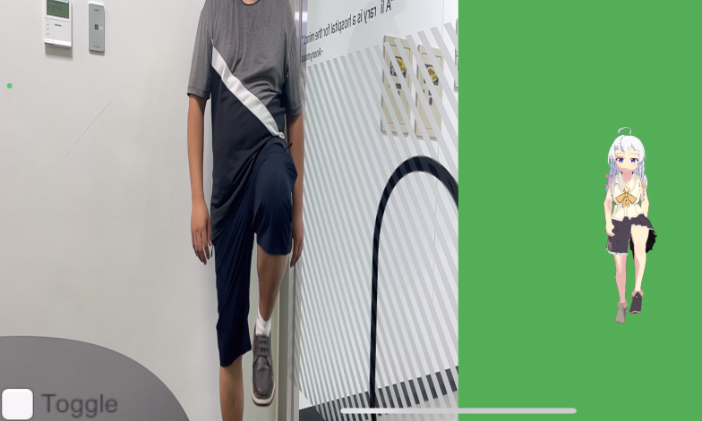
Unity를 활용한 모션 캡쳐
캡스톤 디자인 프로젝트로 기존 Face Tracking 프로젝트에 합류하여 추가로 진행.
ARKit을 통해 받은 데이터를 우선 적용 후 모델에 아바타만 적용하는 식으로 구현.

Slide 9
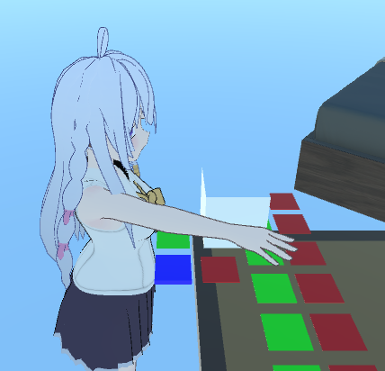
Unity를 활용한 모션 캡쳐
상호작용 오브젝트들을 설치한 씬을 따로 구성 후 Body Tracking으로 움직이는 아바타를 이용해 오브젝트 집고 놓기.

Slide 10
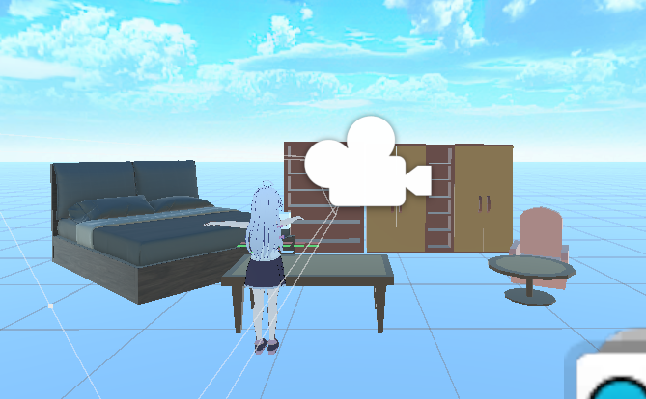
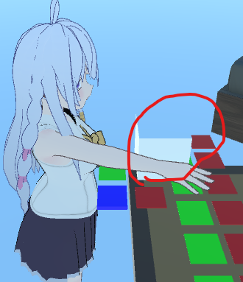
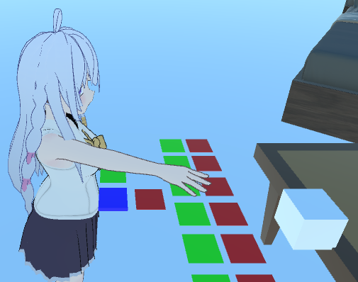
상호작용 테스트 씬의 모습
테스트 대상인 큐브를 잡고 책상에 놓음.

Slide 11

3. 이외 개발 내역
https://github.com/CiSJiK/ 이외에 만든 것들

Slide 12
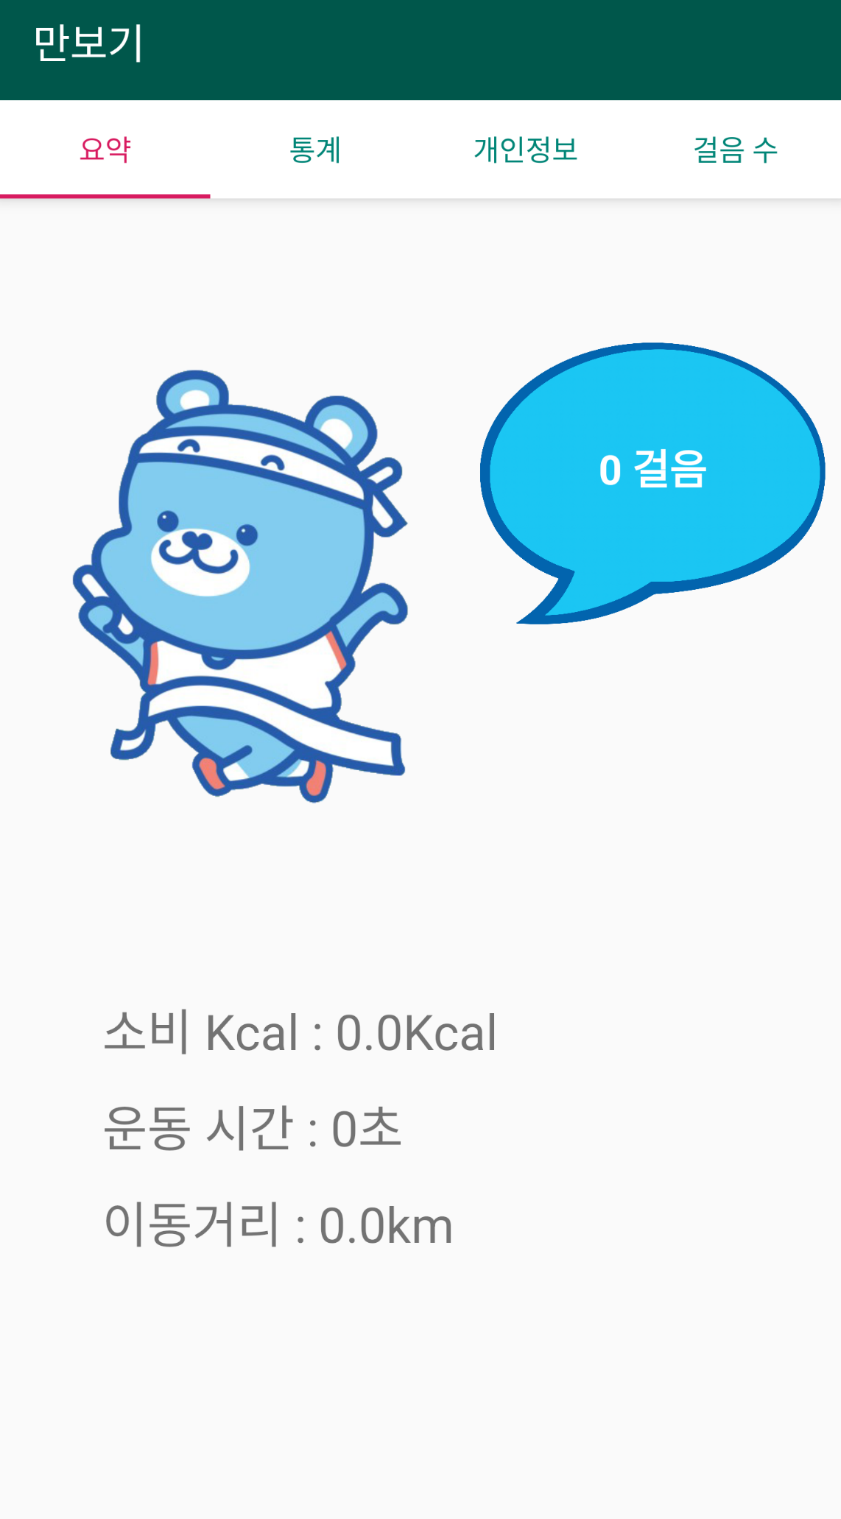
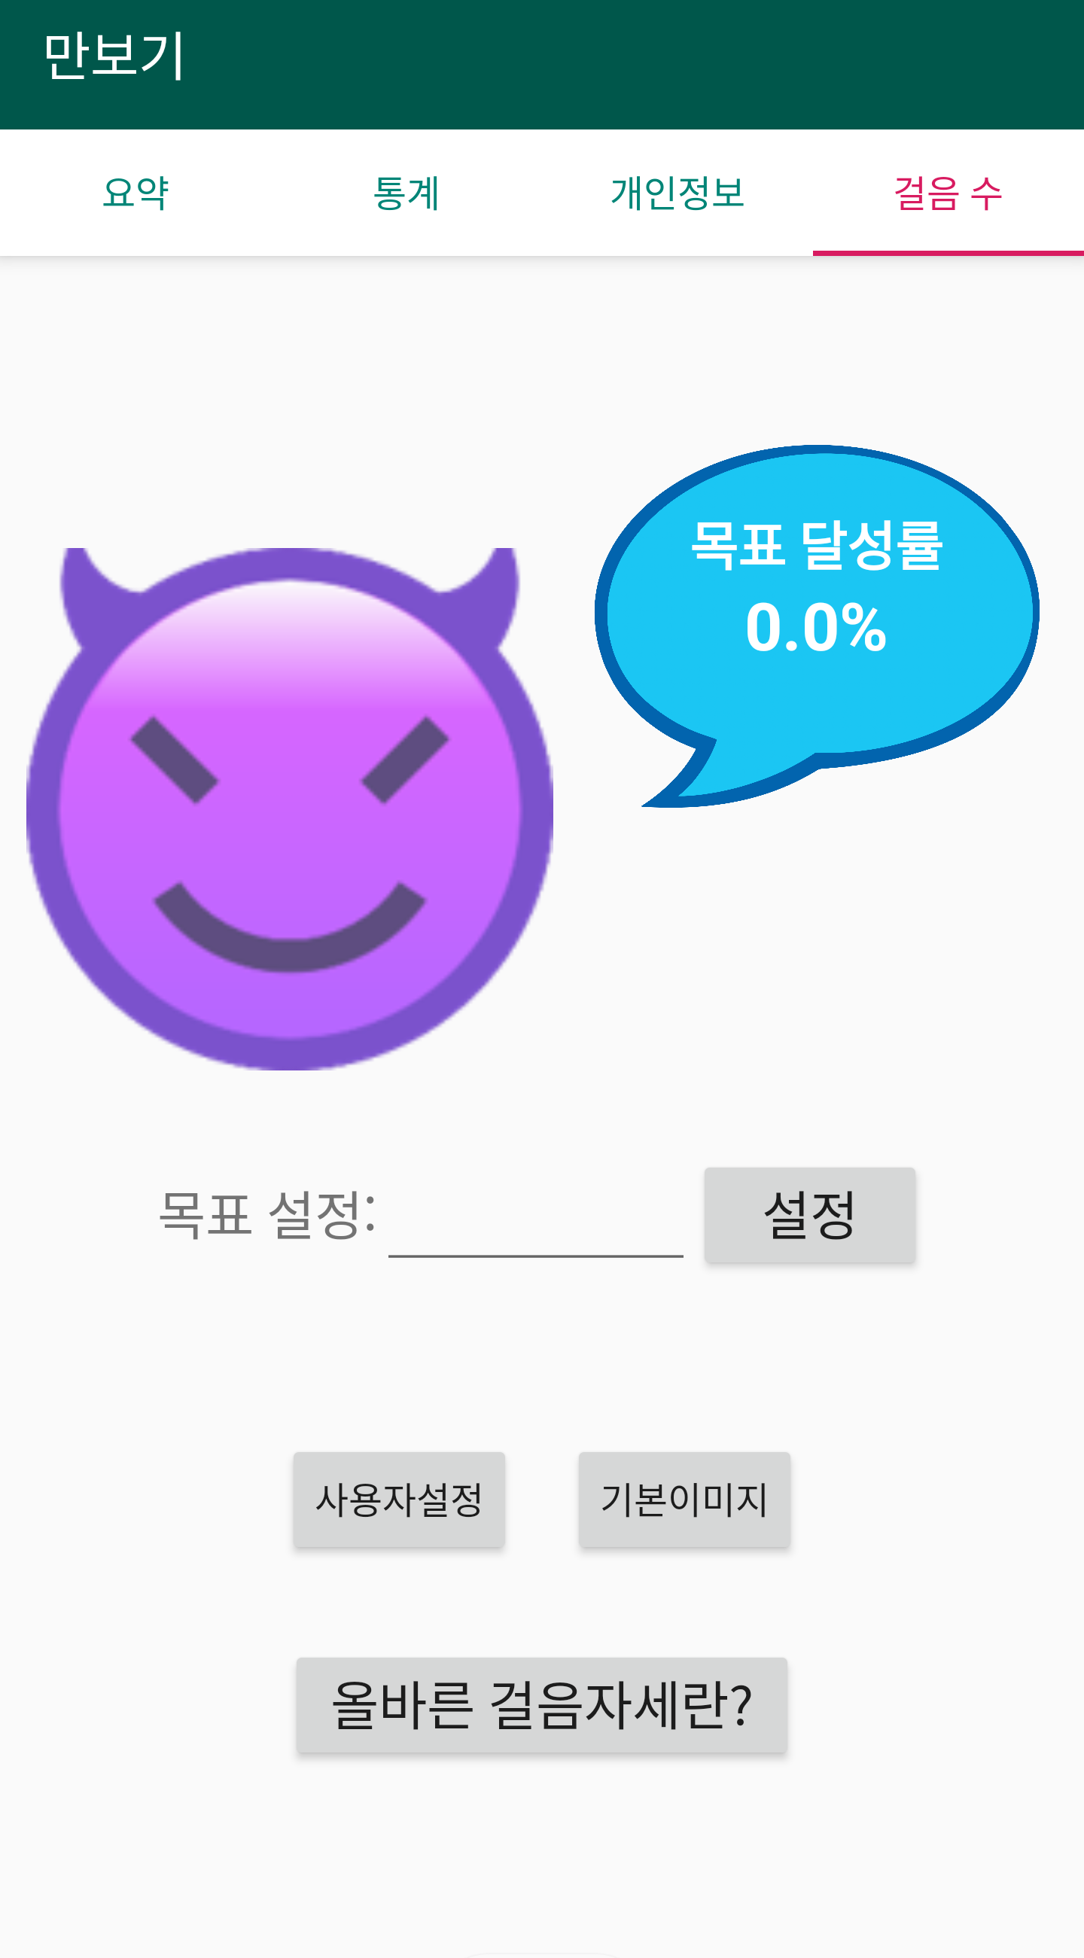
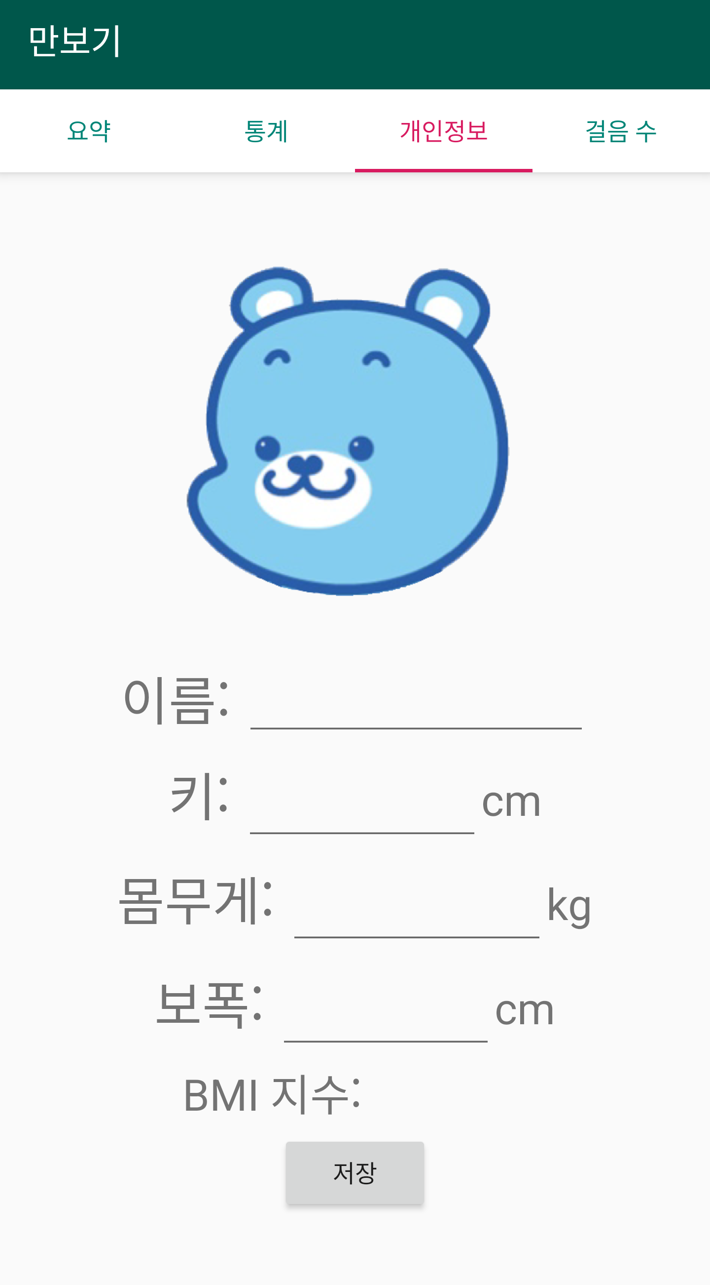
모바일 프로그래밍 프로젝트
안드로이드 자체 API를 활용하여 만보기 애플리케이션 개발.

Slide 13

4. 인턴 경험
미리 경험해 본 회사 생활

Slide 14
㈜ 씨디에스 – 대학연계 현장실습
신규 사업팀에서 아이디어 제공이 주 역할
기존에 나온 사례들을 토대로 떠오른 아이디어를 모아 정기적으로 상사와 의논.
대략적으로 느꼈던 점
일을 효율적으로 처리할 수 있는 방법들을 고민할 수 있는 계기
주어진 일에 충실하되 너무 앞서 생각하면 문제가 생길 수 있음을 알게 됨.
처음 맡는 업무에 두려움을 갖지 말고 도전부터 하는 정신이 필요

Slide 15
감사합니다
2024-05-20 김성진

